Slide 1

Tin học 4
CHỦ ĐỀ C1. Bước đầu tìm kiếm thông tin trên Internet
Bài 2. Em tập tìm thông tin trên Internet

Slide 2



Slide 3

Yêu cầu: Em hãy sắp xếp lại các bước dưới đây theo đúng thứ tự để được một quy trình tìm thông tin trên Internet bằng máy tìm kiếm.
Nhập từ khóa vào máy tìm kiếm
1
Khởi động một trình duyệt Internet.
Gõ Enter để tìm, chọn kết quả và xem.
2
Truy cập vào trang web máy tìm kiếm.
Truy cập vào trang web máy tìm kiếm.
3
Nhập từ khóa vào máy tìm kiếm
Khởi động một trình duyệt Internet.
4
Gõ Enter để tìm, chọn kết quả và xem.

Slide 4


Slide 5

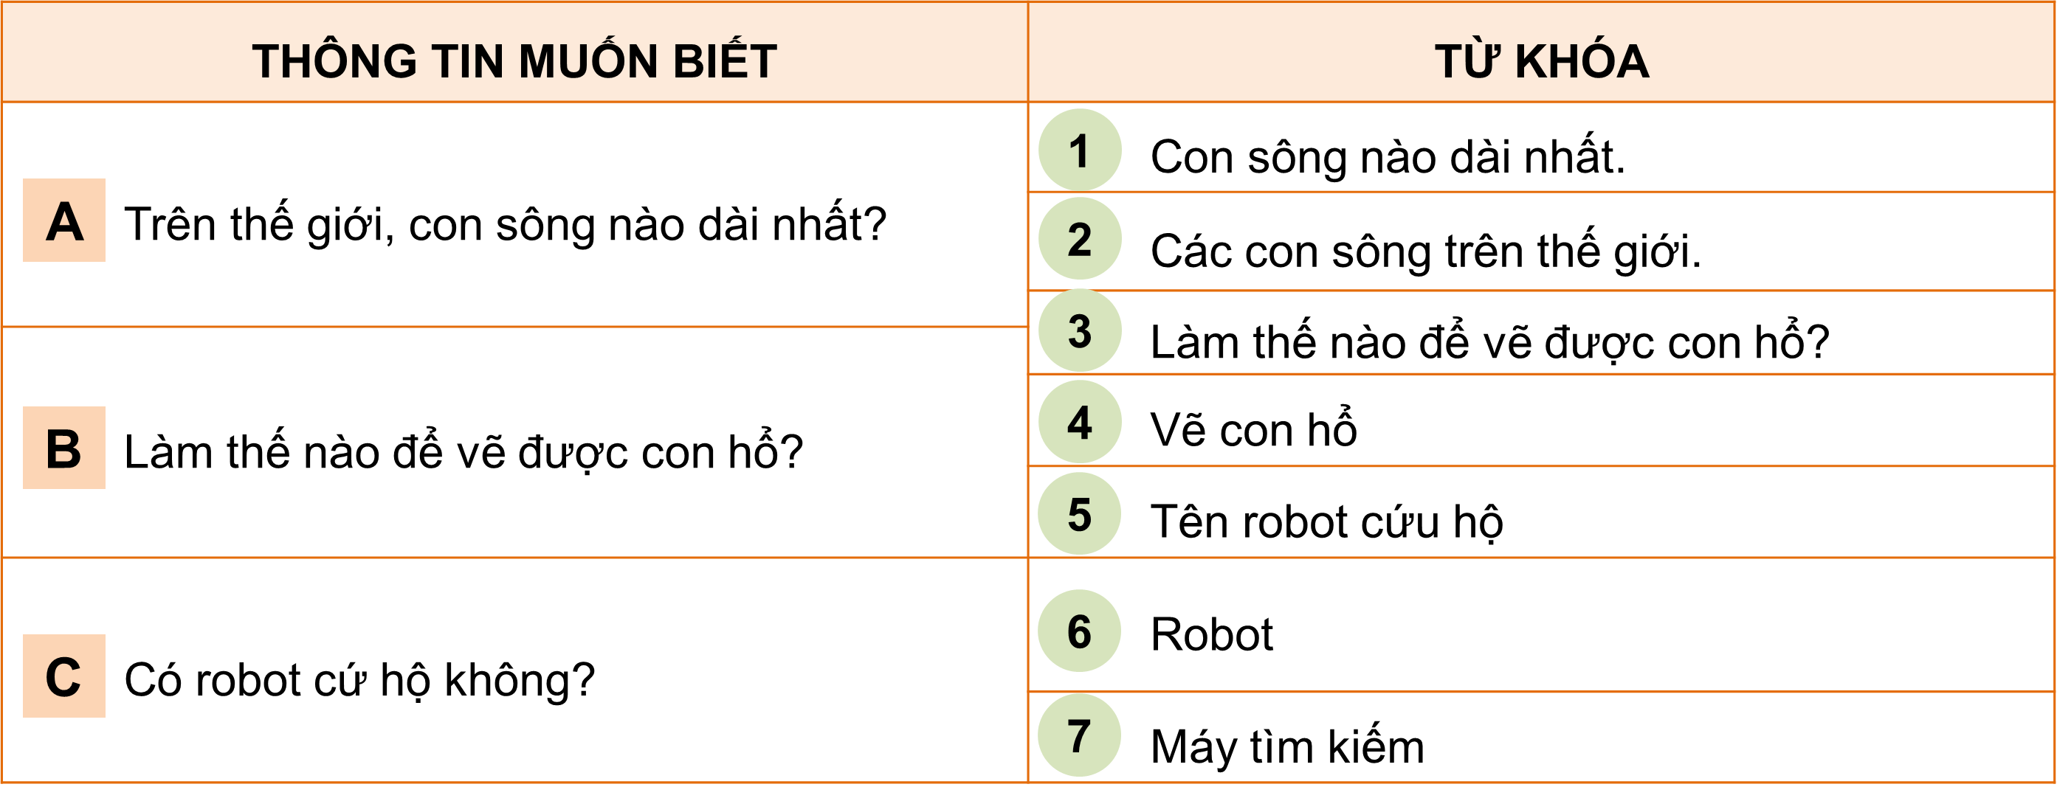
1. TÌM KIẾM THÔNG TIN
Nhiệm vụ 1: Em hãy chọn ở cột bên phải một từ khóa hợp lí với thông tin muốn biết ở cột bên trái.

Slide 6

A
Trên thế giới, con sông nào dài nhất?
Con sông nào dài nhất.
Con sông nào dài nhất.
Các con sông trên thế giới.
Từ khóa có tính xác định một con sông đặc biệt, con sông “dài nhất”

Slide 7

B
Làm thế nào để vẽ được con hổ?
Làm thế nào để vẽ được con hổ?
Vẽ con hổ
Vẽ con hổ
Vì cụm từ tìm kiếm ngắn gọn, bao hàm đủ ý

Slide 8
C
Có robot cứ hộ không?
Robot cứu hộ
Robot cứu hộ
Robot
Từ khóa bám sát với thông tin cần tìm, còn từ khóa “robot” mang nghĩ quá rộng.

Slide 9

Nhiệm vụ 2: Sử dụng các từ khóa có được ở Nhiệm vụ 1 để thực hiện tìm kiếm thông tin bằng máy tìm kiếm.
MỞ RỘNG
Với mỗi từ khóa tìm kiếm, ngoài nội dung kết quả trả về bằng văn bản em có thể xem các thông tin trả về bằng hình ảnh, bằng cách nhấn vào xem hình ảnh.
➔ Có được cái nhìn rõ nét, kết quả chi tiết hơn về thông tin mà mình muốn tìm hiểu.

Slide 10

2. TÌM KIẾM HÌNH ẢNH
Nếu chỉ muốn nhận kết quả tìm kiếm là ảnh thì có thể dùng máy tìm kiếm thực hiện các bước mà em đã được học không?

Slide 11
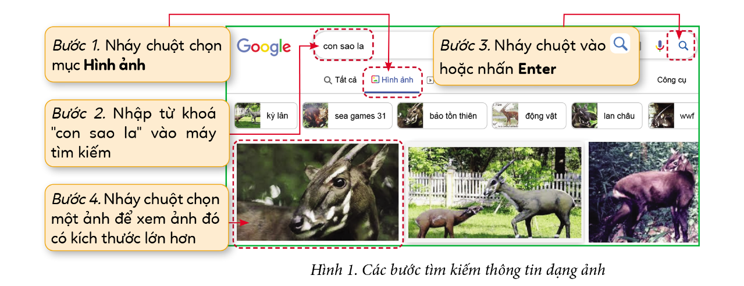

Slide 12

LƯU Ý
Ngay sau khi đã tìm kiếm hình ảnh, nếu tiếp tục đưa từ khoá khác vào thì kết quả tìm vẫn là hình ảnh.
Muốn quay về chế độ tìm kiếm với kết quả đa dạng thì cần chọn mục “Tất cả” sau hoặc trước khi nhấn Enter kết thúc việc nhập từ khoá.

Slide 13

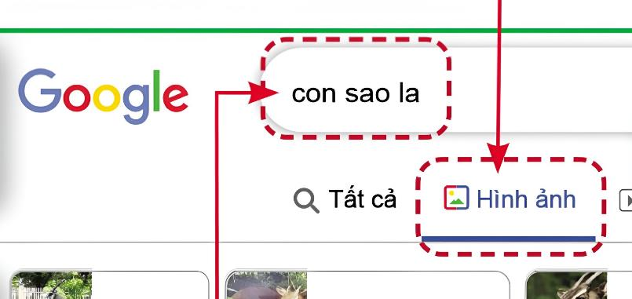
Đưa ra các kết quả dạng văn bản, hình ảnh, video,…
Đưa ra các kết quả dạng hình ảnh

Slide 14


Slide 15


THẢO LUẬN NHÓM ĐÔI
Em hãy dùng máy tìm kiếm để biết người máy Grace ra đời ở nước nào?
Hình ảnh về cô người máy này.

Slide 16




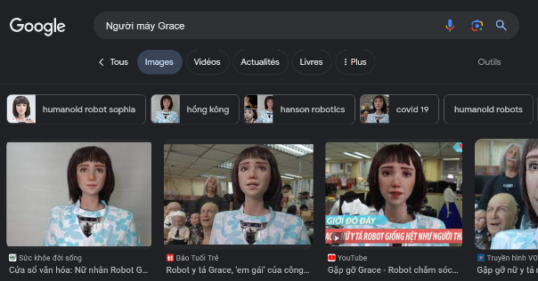

Từ khóa tìm kiếm
Người máy Grace…
Người máy Grace ra đời ở nước nào?
Chọn mục Hình ảnh để xem thông tin về ảnh

Slide 17


Slide 18

Nhiệm vụ: Em hãy thay số ở mỗi ô vuông trong hình bên bằng một chữ cái. Chữ cái ở mỗi ô là chữ cái đứng đầu của tên gọi được gợi ý trong câu có số thứ tự tương ứng ghi trên ô đó. Ví dụ: Ô số 1 có gợi ý là “Rặng núi dài nhất Việt Nam”; “Trường Sơn” là rặng núi này nên cần thay số 1 bằng chữ “T”.
1
5
2
5
6
3
1
Rặng núi dài nhất Việt Nam.
2
Mạng máy tính toàn cầu.
3
Tên tiếng Anh của Sao Hỏa.
4
Thủ đô của nước Malaysia.
5
Con vật hay kêu “ộp ộp”.
6
Thiết bị của máy tính trên đó hiện ra chữ, hình ảnh

Slide 19

1
Trường Sơn
Rặng núi dài nhất Việt Nam.
2
Mạng máy tính toàn cầu.
Internet
KẾT QUẢ
3
Tên tiếng Anh của Sao Hỏa.
Mars
T
4
Thủ đô của nước Malaysia.
Kuala Lumpur
K
I
Ê
M
5
Ếch
M
Con vật hay kêu “ộp ộp”.
6
Thiết bị của máy tính trên đó hiện ra chữ, hình ảnh
Màn hình

Slide 20



GHI NHỚ
Em cần xác định từ khoá tìm kiếm là cụm từ ngắn gọn thể hiện nội dung thông tin muốn tìm.
1
Thông tin trên Internet rất đa dạng, kết quả tìm kiếm có thể là thông tin dạng chữ, dạng ảnh hay video.
2

Slide 21

HƯỚNG DẪN VỀ NHÀ
Ôn tập lại nội dung của bài học ngày hôm nay.
Hoàn thành các nhiệm vụ được giao về nhà.
Chuẩn bị bài học mới, Bài 1. Tạo và xóa thư mục, đổi tên và xóa tệp.

